Slide 1
Susciter un discours de changement
Module 8 – Counseling de motivation
Pays, année
Nom du facilitateur
Titre du facilitateur
Notes:
Notes pour les facilitateurs : La règle de l'importance et de la confiance, un outil présenté dans ce module, aide les clients à explorer leurs raisons d'envisager un changement, ainsi que leur confiance dans leur capacité à effectuer ce changement. Dans certains cas (par exemple, en cas de faible taux), une échelle basée sur les chiffres peut ne pas marcher. Vous pouvez remplacer les chiffres par des visages ou des couleurs ou trouver d'autres moyens créatifs de montrer une échelle. Pour plus d'idées, vous pouvez consulter «échelle de Likert avec smileys» dans un outil de recherche. Certains conseillers peuvent préférer utiliser des questions pour inciter les clients à parler de changement sans utiliser une échelle. Les conseillers sont libres d'utiliser ce qui convient le mieux, en fonction de leur style personnel et des préférences du client.

Slide 2


Si le premier objectif est que les clients parlent de changement ...
… que pouvons-nous faire pour le réaliser ?
Notes:
Pour aider nos clients à trouver leur propre motivation pour le changement, nous devons réfléchir aux moyens de les encourager à utiliser le discours du changement.
Auriez-vous des idées sur la manière dont cela pourrait être fait?
Les suggestions peuvent être notées sur un tableau-papier.

Slide 3

Évoquer le discours du changement
Le moyen le plus simple et le plus direct : demandez-le
Proposez des questions sur les :
  Désirs (désirs, souhaits, etc.)
  Capacités (peut, pourrait ou être capable)
  Raisons (ce qui pourrait en résulter …)
  Besoins (urgence, nécessité de changer, etc.)
Notes:
L'un des moyens les plus efficaces et les plus simples pour susciter des discours de changement est de les demander. Le questionnement peut être un bon moyen d'obtenir un discours de changement. Mais quels types de questions seront les plus efficaces ?
Faites avancer l'animation sur la diapositive pour révéler les différents types de questions après que les participants ont eu l'occasion d'y répondre.
Les questions ouvertes peuvent être un bon moyen d'obtenir l'avis des clients sur les changements à apporter, car elles leur donnent la liberté de répondre comme ils le souhaitent. Les déclarations de désirs, capacités, raisons et besoins que nous avons pratiquées lors de la session précédente peuvent être transformées en questions ouvertes sur les désirs, capacités, raisons et besoins de changement d'un client, afin de susciter un discours de changement.
Remarque : vous pouvez afficher les quatre types de déclarations et demander aux participants de donner des exemples de la manière dont ces déclarations pourraient être transformées en questions. Vous trouverez ci-dessous quelques exemples.
Que souhaitez-vous voir se produire ? (Désir)
En quoi voudriez-vous que votre vie soit différente ? (Désir)
Si vous décidiez de parler à votre femme de votre séropositivité, comment pourriez-vous vous y prendre ? (Capacité)
Vous inquiétiez-vous de ce que vous feriez si vous étiez séropositif ? Que pensez-vous être capable de faire si vous étiez séropositif ? (Capacité)
Quels sont les avantages d'une PrEP ? (Raisons)
Quels sont les avantages de connaître votre statut VIH ? (Raisons)
Quelle est la gravité de la situation pour vous si vous commencez un traitement ? (Besoin)
Que doit-il se passer pour que vous puissiez protéger votre santé ? (Besoin)

Slide 4

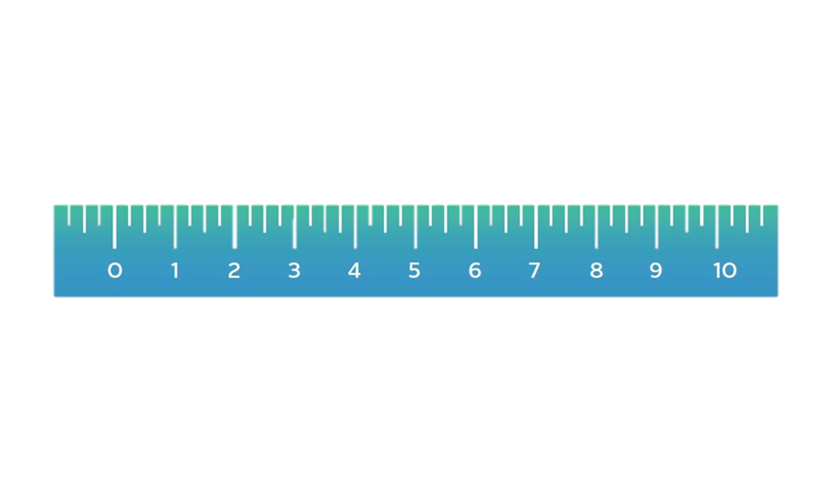
La règle d'importance et de confiance
Sur une échelle de 0 à 10, si 0 signifie « pas du tout important » et 10 signifie « la chose la plus importante pour moi en ce moment », à quel point diriez-vous que c'est important pour vous de … ? »
Et pourquoi êtes-vous à un _____, et non à un [nombre inférieur] ?
Que faudrait-il pour que vous passiez d'un _____ à un [nombre supérieur] ?
Importance
Notes:
Il existe un outil que vous pouvez utiliser pour évoquer les discours de changemets (pour aider vos clients à parler du changement) : la règle de l'importance et de la confiance.
Remarque : si vous le souhaitez, vous pouvez également dessiner une règle sur un tableau-papier, afin de vous aider à illustrer comment quelqu'un pourrait encercler des chiffres ou passer d'un chiffre à l'autre.

Slide 5
La règle d'importance et de confiance
Sur une échelle de 0 à 10, si 0 signifie « pas du tout certain » et 10 signifie « extrêmement certain », à quel point vous sentez-vous en confiance pour… ? »
Et pourquoi êtes-vous à un _____, et non à un
[nombre inférieur]?
Que faudrait-il pour que vous passiez d'un _____ à un [nombre supérieur]?
Confiance
Notes:
En utilisant la règle et un ensemble de questions préalablement définies, on peut sonder les motivations des clients pour effectuer un changement (ainsi que les obstacles au changement) et déterminer dans quelle mesure ils sont convaincus de pouvoir y parvenir. Lorsque vous utilisez la règle de l'importance et de la confiance, vous devriez essayer d'intégrer vos compétences en matière de réflexion, d'affirmation et de questionnement.
Les gens associent parfois la confiance à la volonté, mais ce n'est pas la même chose. Par exemple, la question « Dans quelle mesure avez-vous confiance en votre capacité à faire cela si vous décidez de le faire » est une exploration de l'efficacité de soi. Cependant, la question « Dans quelle mesure êtes-vous prêt à le faire ? » peut donner l'impression que nous poussons prématurément au changement ; elle est plus susceptible d'entraîner une résistance, que nous aborderons dans le prochain module.
La raison d'être de cet outil n'est pas de connaître les scores chiffrés du client. L'important, ce sont les raisons qu'ils donnent pour justifier leurs scores, qui servent de base à leur discours de changement.

Slide 6


Répondre au discours sur le changement
Reconnaissez
Faites une réflexion
Affirmez
Posez des questions (c.-à-d. pour la description détaillée ou les exemples)
Résumez
Notes:
Il est essentiel de susciter un discours de changement, mais l'étape suivante consiste à savoir comment vous réagissez lorsque votre client commence à utiliser le discours de changement. C'est là que les compétences d'écoute active entrent en jeu.
Quelles sont, à votre avis, les options qui s'offrent à vous pour répondre au discours de changement des clients?
Pousser diapo pour révéler certaines options.
Faites en sorte que le client soit informé du « changement »
Présentez une affirmation
Utilisez une question ouverte pour demander des précisions ou un exemple
Faites un résumé de l'entretien avec le client sur le changement

Slide 7
Refléter le discours sur le changement
Cliente : La semaine dernière, je me suis engagée à ne pas boire d’alcool , mais mes amis m'ont invitée à sortir, alors j'ai dit que je prendrais un seul verre. Avant même de le réaliser, j’étais ivre– j’ai dépensé tout mon argent et je n’ai plus les moyens de payer ma facture de téléphone. Mon copain est tellement en colère contre moi.
Conseiller : Vous ne voulez pas le décevoir. [Réflexion complexe]
Cliente : Bien-sûr que non – c’est la personne la plus importante pour moi!
Conseiller : Et vous avez l'impression de l'avoir déçu. [Réflexion complexe]
Cliente : Je veux juste être une bonne partenaire, mais ensuite je bois et j'oublie tout le reste. Je me sens stupide.
Conseiller : Il semble donc que la consommation d'alcool cause des problèmes pour vous et votre partenaire. [Réflexion simple]
Notes:
Passez en revue les diapositives 7 à 10 et demandez aux participants de lire volontairement pour le client et le conseiller.
Avez-vous des questions?

Slide 8
Affirmation
Cliente : Je me suis inscrite auprès d’ un entraîneur pour voir si aller à la salle de sport me conviendrait.
Conseiller : Vous prenez vraiment des mesures pour protéger votre santé.
Cliente : Je pourrais arrêter de fumer si je le voulais.
Conseiller : Une fois que vous décidez de faire quelque chose, vous vous y tenez.
Notes:
Demandez aux participants de lire volontairement pour le client et le conseiller.
Avez-vous des questions?

Slide 9
Demander des détails
Cliente : Récemment, j’ai remarqué que le tabagisme me posait des problèmes.
Conseiller : Quels types de problèmes le tabagisme vous cause-t-il?
Cliente : Eh bien, tout d’abord, c’est cher.
Conseiller : D’accord, et quoi d'autre?
Notes:
Demandez aux participants de lire volontairement pour le client et le conseiller.
Avez-vous des questions?

Slide 10
Résumer
Choisissez les exemples les plus pertinents du discours de changement (vous n'avez pas à tout commenter)
Notes:
Si le temps le permet, demandez aux participants de prendre leur feuille de travail intitulée « Identifiez le discours de changement ». En travaillant individuellement ou en groupe, demandez-leur de revenir sur les exemples individuels discours de changement qu'ils ont trouvés et de réfléchir aux moyens d'y réagir pour le renforcer.

Slide 11

Répondre au discours de changement
Revenez aux exemples individuels de discours de changement que vous avez trouvés.
Réfléchissez aux façons dont vous pourriez répondre au discours de changement pour le renforcer.
Bonus : utilisez l'espace restant sur la fiche de travail pour rédiger un résumé de la déclaration du client qui rassemble tous les meilleurs discours de changement.
Notes:
Une fois que vous avez terminé de travailler sur les différents exemples relatifs au discours de changement, utilisez l'espace restant sur la feuille de travail pour rédiger un résumé des déclarations du client qui rassemble tous les meilleurs discours de changement.
Je vais maintenant demandez à différents participants de lire leur résumé à haute voix, et solliciter les réactions du groupe.

Slide 12

Activité en petit groupe : jeux de rôle
Répartissez en groupes de 3 (un client, un conseiller, un observateur).
Clients : choisissez tout changement que vous envisagez de faire dans votre vie (il ne doit pas nécessairement être lié à la santé).
Conseillers : utilisez toutes les compétences pertinentes.
Observateurs : surveillez l'utilisation de toutes les compétences pertinentes.
Cinq minutes chacun, puis changez de rôles.
Notes:
Je vais maintenant vous demander de vous répartir en groupes de trois afin de vous entraîner à utiliser la règle de l'importance et de la confiance comme approche pour susciter et renforcer le discours de changement. Pour cet exercice, un participant jouera le rôle d'un client, un autre celui d'un travailleur de proximité ou d'un conseiller, et le troisième celui d'un observateur, qui observera et donnera son avis sur l'efficacité avec laquelle le travailleur de sensibilisation/conseiller a utilisé les compétences de communication dont nous avons parlé jusqu'à présent.
Vous pouvez choisir tout changement dont vous souhaiter discuter – il n'est pas nécessaire qu'il soit spécifique à la santé. Il peut être bien plus intéressant de sélectionner un changement que vous envisagez réellement de faire dans votre vie.
Je vous donne donc environ 15 minutes pour vous entraîner à utiliser la règle, en prévoyant environ 5 minutes pour que chaque personne du groupe assume chaque rôle.
Prévoir le temps pour le déroulé de l’activité.
Comment s'est déroulé l'exercice? Est-ce que quelqu'un a quelque chose à partager aux autres?
Pour rappel, durant cette session, nous avons utilisé des questions sur les considérations de changement des clients (désir, capacité, raisons et besoin). Cependant, nous n'avons pas posé de questions sur leur préparation au changement (c'est-à-dire leur engagement à changer et/ou à prendre des mesures). Pourquoi cela, selon vous?
Donnez-leur l’occasion de répondre.
Il est important d'éviter d'utiliser des questions relatives à la préparation, car nous voulons éviter de pousser prématurément les gens à s'engager dans un changement pour lequel ils ne sont pas prêts. Le moment venu, les clients passeront de l'étude du changement à la préparation au changement.

Slide 13
Questions à éviter
Pourquoi n’avez-vous pas changé ?
Qu'est-ce qui vous pousse à faire ça ?
Pourquoi n'essayez-vous pas de faire mieux ?
Comment pouvez–vous … ?
Pourquoi ne pouvez-vous pas … ?
Notes:
Comme nous parlons d'utiliser des questions pour évoquer le discours de changement, il est important de noter que certains types de questions doivent être évités. Outre les questions sur les mesures prises par les clients pour se préparer au changement, quel autre type de question faut-il éviter et pourquoi ?
Donnez aux participants l’occasion d'exprimer leurs points de vue., ensuite pousser diapo.
Lors d'une séance précédente, nous avons parlé de questions qui ressemblent à des questions mais qui sont plutôt des expressions de blâme ou de déception (beaucoup commencent par « pourquoi », mais pas toutes). Ce type de questions ne permet pas d'établir un rapport ou de susciter la motivation des clients pour le changement – elles sont plus susceptibles de mettre les clients sur la défensive ou de les contrarier. Cela peut conduire à la mésentente, dont nous parlerons dans la prochaine session.

Slide 14
Y a-t-il des questions ?
Notes:
Répondez à toutes les questions des participants, puis passez au module suivant.

